Slide 1
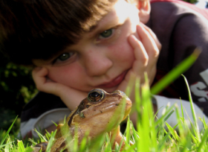
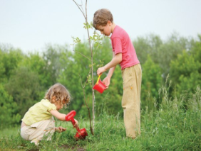
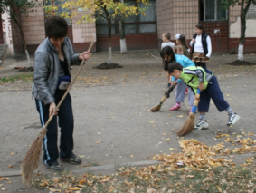
Как от нас с вами
зависит сохранение природы?

Slide 2
Как будем работать над проектом
Группа «Экологи» исследует экологические проблемы нашего города.
Группа «Краеведы» исследует растения и животных нашей области, находящихся на грани исчезновения.

Slide 3
Ваше участие в проекте будет оценено
1 Этап. Вводный.
Вводная презентация
2.Этап. Основной.
3.Этап. Итоговый
1.Защита проектов.
Конкурс экологических газет. Рефлексия.
Оценка планов-проектов
Мозговой штурм
Оценка учащегося в обсуждении

Slide 4
Ресурсы
1.http://goo.gl/7ppkf
2. http://goo.gl/jpYAs
3. http://goo.gl/44lkV
4. http://goo.gl/F1Ajg
5. http://goo.gl/fqeW9
6. http://goo.gl/YGxIQ
7. http://goo.gl/N2qVy
8. http://goo.gl/N2qVy

